Slide 1
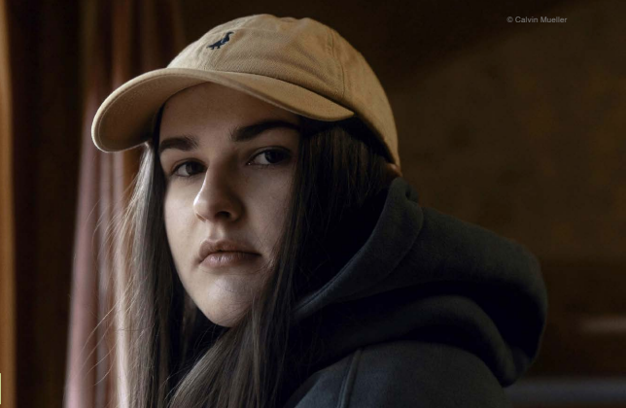

Slide 2
Biographie - Luna
Luna heißt eigentlich Alina Striedl und ist erst 19 Jahre alt. Sie hat erst 2021 ihr Abitur gemacht und damit die Schule beendet. Trotzdem war sie schon letztes Jahr auf Platz 3 der deutschen Charts mit ihrem Lied „Verlierer“. Ihre aktuelle Single heißt „Blau“. Sie möchte auch auf ihre erste Tour gehen. Luna hat schon mit zehn Jahren Klavier spielen gelernt. Außerdem spielt sie Gitarre und begeistert sich für Hip Hop. Auf TikTok hat sie ein Video ihres Liedes „Verlierer“ veröffentlicht und viele deutsche Musiker wie Nico Santos, Julien Bam und Lea wurden auf sie aufmerksam. Mit Hilfe der Sängerin Lea hat Luna einen Plattenvertrag bekommen.

Slide 3
Richtig / falsch / nicht im Text
Lunas richtiger Name ist Lina Striedl.
Luna wohnt in Berlin.
Luna wurde über YouTube berühmt.
Die Sängerin Lea hat Luna entdeckt.
Ihr erstes Lied heißt „Gewinner“.
Luna möchte gerne studieren.

